Slide 1
Unit Test
初步認識Unit Test
3A原則
我的第一個Unit Test
三種驗證方式
Extract and Override
依賴介面
NSub
Notes:
Git : https://github.com/lintingwei/UnitTestBasic.git

Slide 2
定義
初步認識Unit Test
就是一段程式碼 (通常是一個方法) 這段程式去呼叫了另一段程式碼 然後驗證了某些假設的正確性 如果這些假設是錯誤的 那單元測試就會失敗

Slide 3
優秀Unit Test的特質
該要是自動化且可被重複執行的

Slide 4
優秀Unit Test的特質
到了第二天應該還有存在的意義(不是臨時性的)

Slide 5
優秀Unit Test的特質
任何人都可以按個按鈕就執行他

Slide 6
優秀Unit Test的特質
他的執行速度該要很快

Slide 7
優秀Unit Test的特質
他的執行結果該要一致
Notes:
他的執行結果該要一致(如果執行過程沒改變任何東西，他執行多次的結果都該是一致的)

Slide 8
優秀Unit Test的特質
應該是完全被隔離的
Notes:
他應該是完全被隔離的(執行時獨立於其他測試)

Slide 9
優秀Unit Test的特質
如果他的執行結果是失敗的，應該要能清楚呈現我們的期望為何，發生問題的原因在哪

Slide 10
3A 原則
Arrange
Act
Assert
Notes:
Arrange – 初始化
Act – 行為，測試對象的執行過程
Assert – 驗證結果

Slide 11
我的第一個Unit Test
Simple Parser
Input : string
Return : int
空字串就回傳 0
Notes:
Code commit : 776675bf6980ca1a0db8654c60fe073670f25108

Slide 12
三種驗證方式
驗證目標的回傳值
驗證目標的狀態
驗證目標與外部相依介面的互動方式
Notes:
驗證目標狀態 git commit : dfdd3da8f91255fd0bce0e1a6887d8c90f6daceb
驗證目標與外部相依介面的互動方式，稍後會有範例

Slide 13
Extract and Override
Simple Parser
加上Log to Db, 直接依賴物件
如何驗證是否有在預期的狀況下呼叫Log to Db
Notes:
Fail test commit : d5342c941761c48c07d9ede17440463f3fc905ad
Extract and override to pass test case commit : d359301f98f4160591e41eb7a83da8e3ad6ca445

Slide 14
依賴介面
將原本程式碼直接依賴物件的地方加上介面，進而改為依賴介面
Notes:
Git commit :

Slide 15
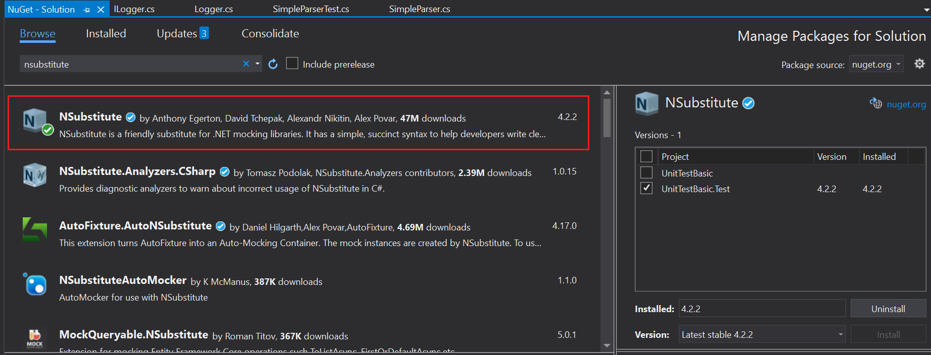
NSub(Nsubstitute)

Slide 16
NSub 是什麼 ?
NSub 是一款隔離框架
隔離框架是一套可以用來幫助寫程式的API，
用這套API來建立假物件比手刻假物件要容
易的多、快得多、簡潔的多

Slide 17
馬上來用用看
要使用NSub來模擬物件行為的前提就是需要倚賴介面
使用NSub改寫剛剛使用Extract and Override的測試案例

Slide 18
Nsub 還能做到哪些事 ?
能模擬在傳入特並參數時回傳特定值
能模擬在傳入特定參數時拋出例外
還有很多功能這裡就不一一介紹了
主要是想讓你們能感受到NSub的用途
Notes:
AppSetting Demo commit : 3e043f6dbd1ff073ffe7890a650fa2d62355a974

Slide 19
SKA
請為遺留的程式碼(SkaLegacyCode)的VerifyPassword 方法加上Unit Test
請實作一個新的方法，並為此方法加上Unit Test，需求如下
decimal AddTwoNumber (decimal firstNum, decimal secondNum)
回傳兩數相加，並要有Toggle來控制回傳的位數 測試案例要包含回傳小數點後兩位及三位兩種情況
Notes:
AddTwoNumber
0.01

